Slide 1
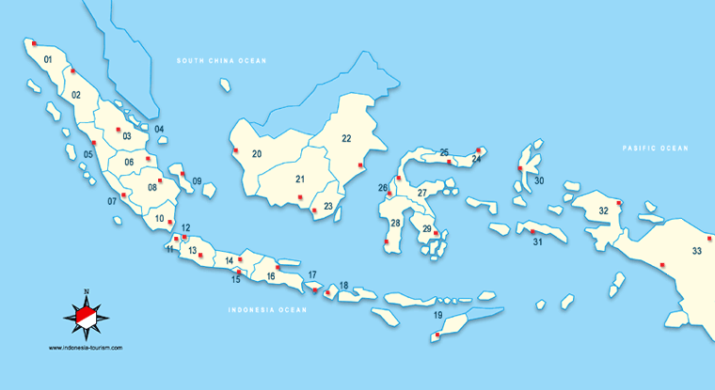
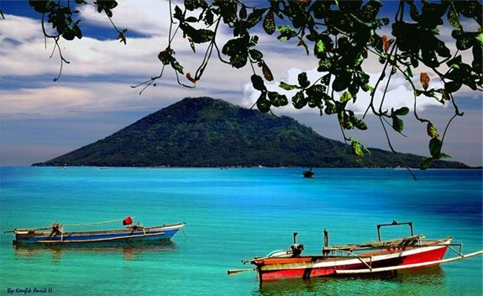
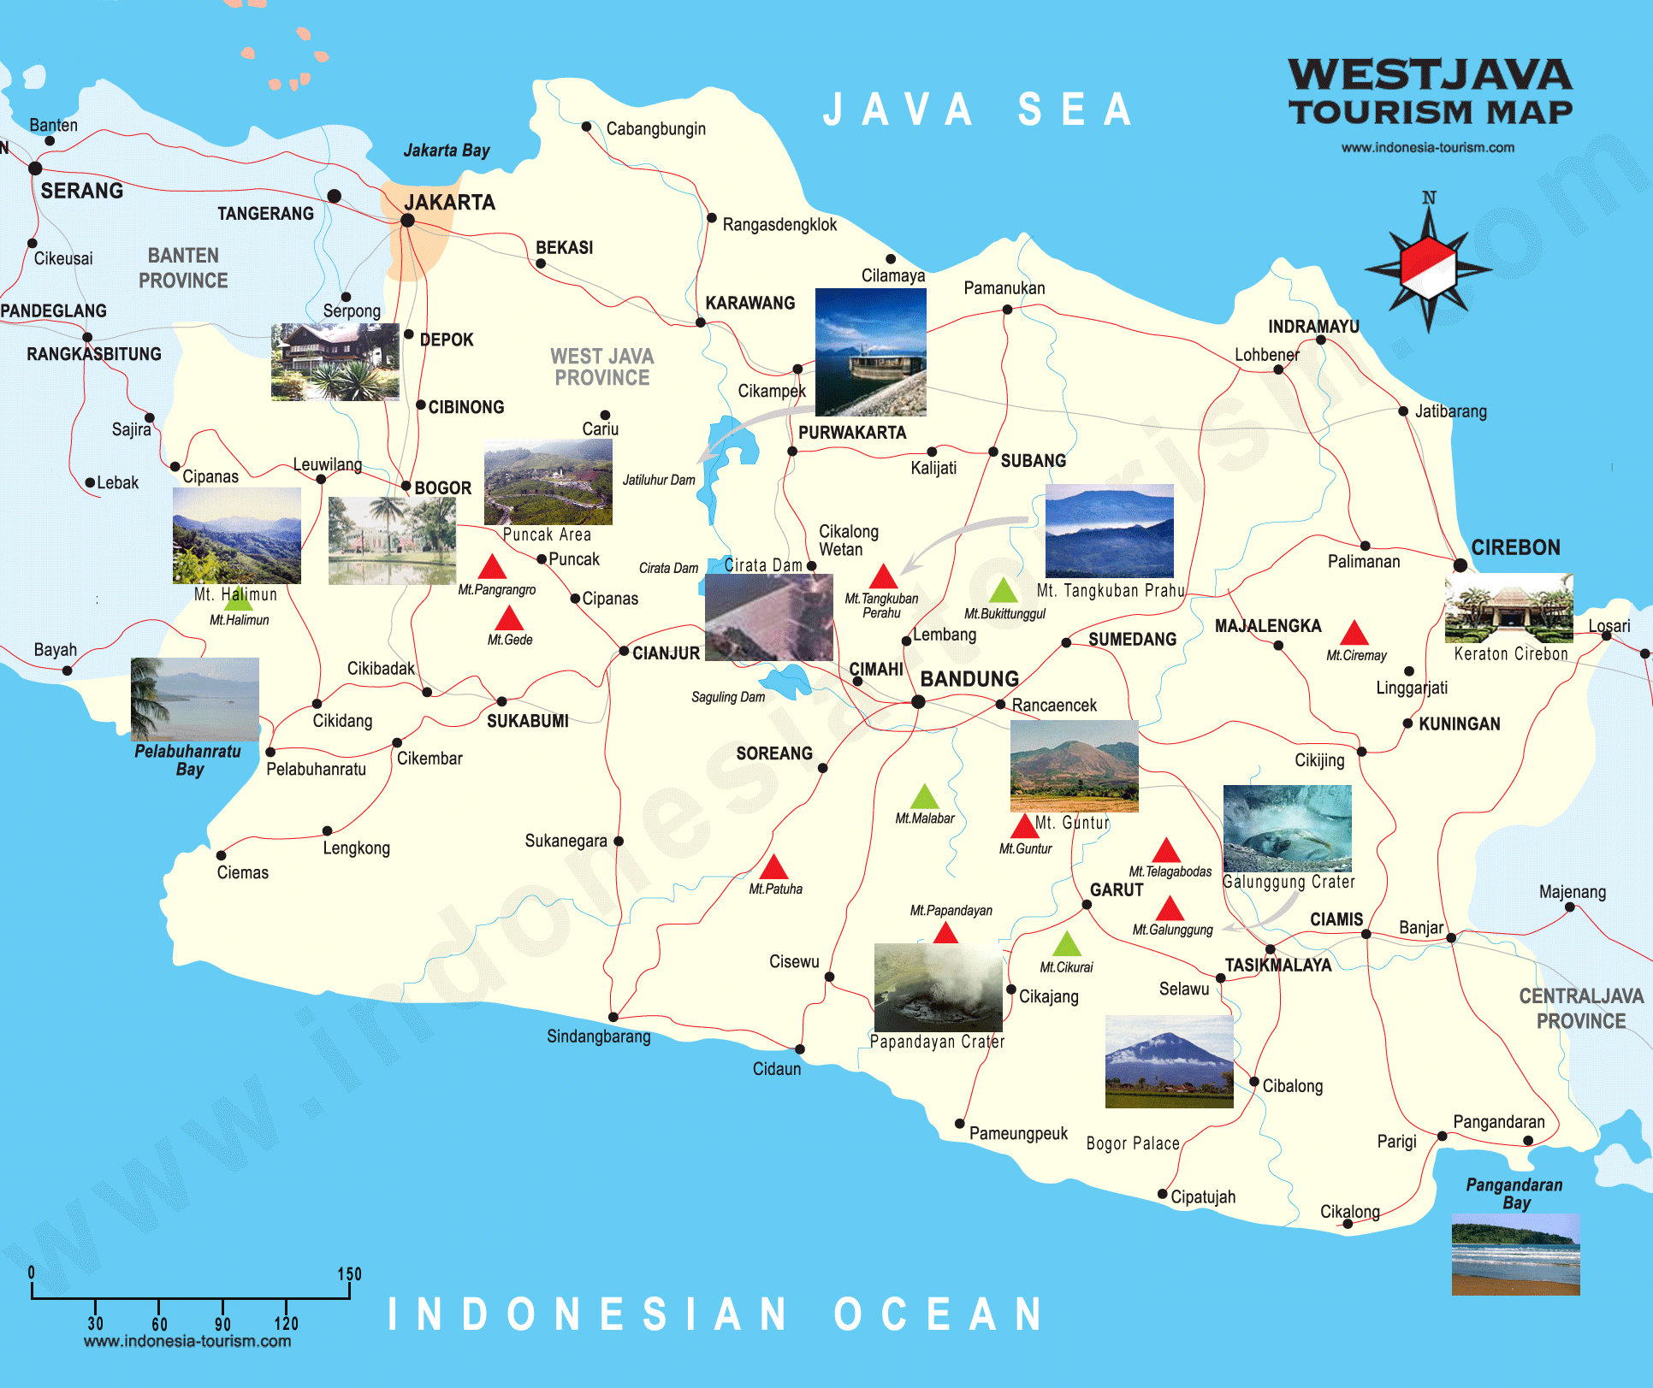
EKONOMI WISATA ESL 332
TA 2011/2012

Slide 2
EKONOMI WISATA (ESL 332)
TEAM TEACHING:
Dr. Ir. Eka Intan Kumala Putri, M.Sc
Meti Ekayani, S.Hut, M.ScF
Dr. Nurul Jannah
Nuva, SP, M.Sc
BUKU AJAR:
The Economic of Tourism Destination (N. Vanhove)
Tourism and The Economics (James Mark)

Slide 3
EKONOMI WISATA (ESL 332)
Silabus:
Mata Kuliah ini membahas prinsip-prinsip dasar dan pengertian dari ekonomi wisata serta bagaimana wisata dianalisis secara ekonomi dan bagaimana teori-teori ekonomi lingkungan diterapkan pada wisata/turisme
Tata Aturan Perkuliahan:
Perkuliahan diselenggarakan dalam 16 kali tatap muka, termasuk Ujian Tengah Semester (UTS) dan Ujian Akhir Semester (UAS)
Kehadiran mahasiswa dalam perkuliahan ditolerir hingga 80% atau diperkenankan tidak hadir 3 kali tatap muka dengan izin sakit dan/atau kegiatan kemahasiswaan atas izin Wakil Rektor
Nilai Ekonomi Wisata meliputi UTS (35%); UAS (35%); Praktikum (25%); dan Keaktifan/lain-lain (5%)

Slide 4
TOURISM
RECREATION

Slide 5
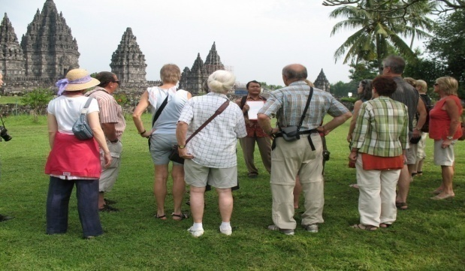
WISATA DAN REKREASI
Wisata (UU No. 9/1990 “kepariwisataan”) ➔ kegiatan perjalanan yang dilakukan seseorang/sekelompok orang dengan mengunjungi tempat tertentu utk tujuan rekreasi, pengembangan pribadi, atau mempelajari keunikan daya tarik wisata yg dikunjungi dlm jangka waktu sementara.
Rekreasi ➔ re-creare (Latin), 'membuat ulang‘ ➔ kegiatan yang dilakukan untuk penyegaran kembali jasmani dan rohani (kembali menggunakan daya pikir untuk mencapai kesenangan atau kepuasan melalui suatu kegiatan) ATAU aktivitas yang dilakukan seseorang selain pekerjaan.
REKREASI
WISATA

Slide 6
FOCUS ON TOURISM (WISATA)

Slide 7
DEFINISI KONSEPTUAL WISATA
Hunziker and Krapf, 1942
konsep tertua dari 2 pencetus tourism research, wisata yaitu: - perjalanan dan tinggal di suatu tempat - bukan penduduk dan bukan dalam rangka menjadi penduduk tetap - bukan dalam rangka mencari penghasilan
Kelemahan - pendatang yang tinggal di rumah sakit termasuk wisatawan, - pendatang yang tinggal untuk berbisnis bukan wisatawan? - wisatawan Domestik tidak terhitung sebagai wisatawan

Slide 8
DEFINISI KONSEPTUAL WISATA
(cont ...):
The AIEST Annual Congress in Caridiff, 1981
British Tourism Society, 1979
Wisata: - perjalanan dan tinggal di suatu tempat - untuk bersenang-senang - kegiatan bisnis maupun studi
Wisata: - Perjalanan ke suatu tempat tujuan - Bukan tempat tinggal dan bekerja - Kegiatan selama tinggal di tempat tujuan tersebut

Slide 9
DEFINISI KONSEPTUAL WISATA
(cont ...):
Gilbert, 1990
Wisata: - bagian dari rekreasi - perjalanan ke tujuan yang terkenal - dalam jangka waktu pendek - kepuasan kebutuhan konsumen - satu atau kombinasi kegiatan.

Slide 10
LIMA (5) KARAKTER WISATA SECARA KONSEPTUAL
Menurut Burkart & Medlik, (1974):
① Wisata adalah campuran dari phenomena dan hubungan
② Phenomena dan hubungan muncul dari:
- pergerakan/perjalanan seseorang – dynamic element (the journey)
- tinggal di suatu tempat – static element (the stay)
- beragam tempat tujuan
③ Bukan di tempat tinggal dan tempat kerja
④ Pergerakan bersifat sementara dan dalam jangka waktu pendek
⑤ Bukan untuk tujuan mencari pekerjaan

Slide 11
THE WEAKNESSES
KELEMAHAN DEFINISI KONSEPTUAL
1. perjalanan bisnis dan study sulit dibedakan dari perjalanan bersenang-senang
2. satu-satunya pembeda hanyalah “Tujuan”

Slide 12
DEFINISI TEKNIS/OPERASIONAL WISATA
Burkart and Medlik (1974):
Identifikasi kategori perjalanan dan kunjungan, termasuk atau tidak termasuk wisata
Definisi lamanya tinggal (min & max period)
WTO, 1991:
Perjalanan dan tinggal di suatu tempat
Diluar tempat tinggal dan bekerja
Kenali Situasi khusus (contoh: transit traffic)
Tidak lebih dari 1 tahun
Untuk bersenang-senang, bisnis dan tujuan lainnya

Slide 13
TIPE-TIPE WISATA
Tipe Wisata dalam tourism satellite account (Vanhove, 2005)
Wisata Domestik
Wisata di dalam negeri oleh penduduk
Wisata Inbound
Wisata di dalam negeri oleh bukan penduduk
Wisata Outbond
Wisata ke luar negeri
Wisata Internal
Kombinasi wisata domestik dan inbound
Wisata Nasional
Kombinasi wisata domestik dan outbond
Wisata Internasional
Kombinasi wisata inbound dan outbond

Slide 14
TYPE –TYPE WISATAWAN (1)
WISATAWAN ➔ Seseorang/ sekelompok orang yang melakukan suatu perjalanan wisata ke suatu tempat tujuan wisata.
Tipe2 wisatawan berdasarkan tourist experience (Cohen, 1979):
1. Recreational ➔ penekanannya adalah dimana kegiatan wisata merupakan bentuk dari hiburan dan atau suatu cara untuk mengembalikan kekuatan mental dan fisik.
2. Diversionary ➔ wisatawan dalam kegiatan wisata menemukan suatu pengalaman atau tempat untuk pelarian kehidupan mereka sehari2 yang membosankan.

Slide 15
TYPE –TYPE WISATAWAN (2)
3. The Experiential ➔ dalam tipe ini wisatawan mencari makna dalam kehidupan suatu kelompok atau masyarakat di tempat tujuan wisata yang mana mereka tidak menemukannya di kehidupan sehari2 (wisatawan cenderungmelakukan observasi dan kontak dengan penduduk lokal)
4. The Experimental ➔ hampir sama dengan tipe the experential akan tetapi tingkatan pelaksanaannya lebih tinggi (tujuannya lebih jelas), misal wisatawan mencari pusat spritual di komunitas tertentu.
5. The Existential ➔ merupakan bentuk lain dari the experimental. Misal apabila komunitas spritual tersebut berpindah, maka wisatawan tersebut tetap akan mengunjunginya pada waktu tertentu.

Slide 16
TYPOLOGY WISATAWAN
Terdapat beberapa tipe wisatawan (Cohen, 1972):
1. The Organised Mass Tourism ➔ perjalanan highly organised, kontak dengan kebudayaan lokal minim, dan umumnya perjalanan dilakukan dlam kelompok besar.
2. The Individual Mass Tourism ➔ perjalanan dilakukan lebih personal dan bergantung pada agen tur untuk skema dan akomodasi perjalanan, perjalanan dilakukan pada area2 yang umum dikunjungi.
3. The Explorer ➔ skema perjalan diatur sendiri, mempelajari bahasa/ budaya lokal, berinteraksi dengan penduduk lokal.
4. The Drifter ➔ berusaha menjadi bagian dari komunitas lokal dgn cara bekerja/tinggal dengan mereka, tidak melakukan interaksi dengan agen wisata.

Slide 17
WISATA DAN KONSEP-KONSEP YANG RELEVAN
1. Konsep Free Time (waktu luang)
2. Konsep Leisure (bersenang-senang)
- kegiatan pada waktu luang
- waktu bersenang-senang, diluar waktu
kerja
3. Konsep Rekreasi
- kegiatan untuk bersenang-senang
- tidak harus melakukan perjalanan
Konsep Travel (perjalanan)
merupakan salah satu komponen wisata

Slide 18
WISATA ALAM DAN EKOWISATA
Definisi Wisata Alam berdasarkan World Conservation Union, 1996 ➔ wisata yang tergantung pada sumberdaya alam baik langsung maupun tidak langsung, sudah dikembangkan maupun masih asli
Definisi Ekowisata diantaranya: (Western, 1995; INDECON, 1996; Coballos-lascurain, 1988; Walhi, 1995; PP no.18 tahun 1994; Dirjen PKA, JICA & RAKTA, 2000, dll)

Slide 19
WISATA ALAM
Wisata Alam di Indonesia terdapat pada 2 kawasan:
1. Kawasan Konservasi:
- In situ : Cagar Alam, Suaka Margasatwa, Taman
Nasional,Taman Wisata Alam, Taman Buru,
Taman Hutan Raya
- Eks situ: Kebun Raya, Kebun Binatang, Taman Safari.
2. Kawasan Non Konservasi:
- Wisata massal: Ancol, TMII, Agroedurisme Kampus
- Wisata Minat Khusus: Wana Wisata, Goa Gudawang,
Bird Watching, kampung wisata
- Pusat-pusat pelatihan: Santa Monica, Kampung
Pending, PPLH Trawas

Slide 20
EKOWISATA
Ekowisata ➔ secara harfiah berarti ecologycal tourism yaitu wisata yang berbasis ekologi dimana dalam hal ini mencakup aspek lingkungan dan sosial.
Ekowisata (Thompson 1995) ➔ ekowisata merupakan suatu bentuk perjalanan/ kegiatan wisata yang bertanggung jawab ke suatu tempat yang masih alami (relatively undistrubed) dengan tujuan untuk pendidikan, penelitian serta menikmati dan mengapresiasi segala sumberdaya yang ada baik tumbuhan, hewan maupun kultural dan sosial masyarakat.

Slide 21
BATASAN EKOWISATA (Muntasib, 2007)
Nature and culture based
(berbasis alam dan budaya)
2. Ecologically and cultural sustainable (berkelanjutan ekologis dan budaya)
3. Environmentally educative
(pendidikan lingkungan)
4. Bermanfaat sosial dan ekonomi untuk masyarakat lokal
5. Kepuasan wisatawan
6. Memberikan keuntungan ekonomi

Slide 22
KARAKTERISTIK DARI WISATA ALAM RINGAN DAN WISATA ALAM MURNI (Weaver, 2001)
Hard nature-based tourism |  |  | Soft nature-based tourism
(Active) |  |  | (Passive)
Strong environmental commitment |  |  | Moderate environmental commitment
Enhancement sustainability |  |  | Steady-state sustainability
Specialized trips |  |  | Multi-purpose trips
Long trips |  |  | Short trips
Physically active |  |  | Physically passive
Few service expected |  |  | Services expected
Emphasis on personal experience |  |  | Emphasis on interpretation

Slide 23
CONTOH VIDEO WISATA
Link ke video wisata (klik)

Slide 24
TOURISM AND ECONOMICS
Ekonomi : Membuat pilihan untuk mencapai tujuannya.
Tujuan tourists (Wisatawan) :
- Maksimisasi Utility
Kepuasan dari mengkonsumsi barang dan jasa
Kepuasan dari pemanfaatan sumberdaya yang dimiliki (waktu dan uang)
Tujuan suppliers :
Commercial suppliers: peningkatan keuntungan
Beberapa non profit suppliers: peningkatan jumlah kunjungan
Tujuan government (pemerintah):
Negara berkembang: devisa negara, pajak, lapangan pekerjaan, mengurangi kemiskinan, sekaligus melindungi lingkungan dan pengenalan budaya setempat
Negara maju: mempunyai tujuan tambahan untuk hubungan internasional

Slide 25
THE ECONOMIC CHARACTERISTICS OF TOURISM
1. Industri Wisata
- Wisata-kontribusi terhadap ekonomi global (WTTC, 1999)
- Industri: menghasilkan produk dan service sama
2. The Tourist Product is an amalgam (Campuran)
Atraksi, aksesibilitas, akomodasi, catering, transportasi, dll
3. Wisata adalah kegiatan service
servis wisata: intangible, inseparability, perishability
4. Produk Wisata tidak kekal
contoh: kamar hotel tidak penuh setiap hari,
perubahan minat wisata
5. Fluktuasi kunjungan wisata
tergantung musim (liburan, cuaca), peak season

Slide 26
THE ECONOMIC CHARACTERISTICS OF TOURISM
6. Produk wisata bersifat saling ketergantungan
contoh atraksi wisata tergantung transportasi, akomodasi
7. Biaya investasi relatif rendah, tetapi biaya operasional tinggi.
contoh: taman nasional, cagar budaya, kampung wisata
8. Wisata adalah sektor yang berkembang
WTO, dalam 2 dekade kunjungan turis international di dunia rata-rata naik sekitar 4% pertahun
9. Memiliki nilai elastisitas pendapatan yang tinggi ( > 1)
% Δ tourist income < % Δ tourism demand
10.Predominance of SMEs
micro-business, local community, vital element, non commercial rational, cannot be standardized

Slide 27
Terima Kasih
TERIMAKASIH

